Slide 1
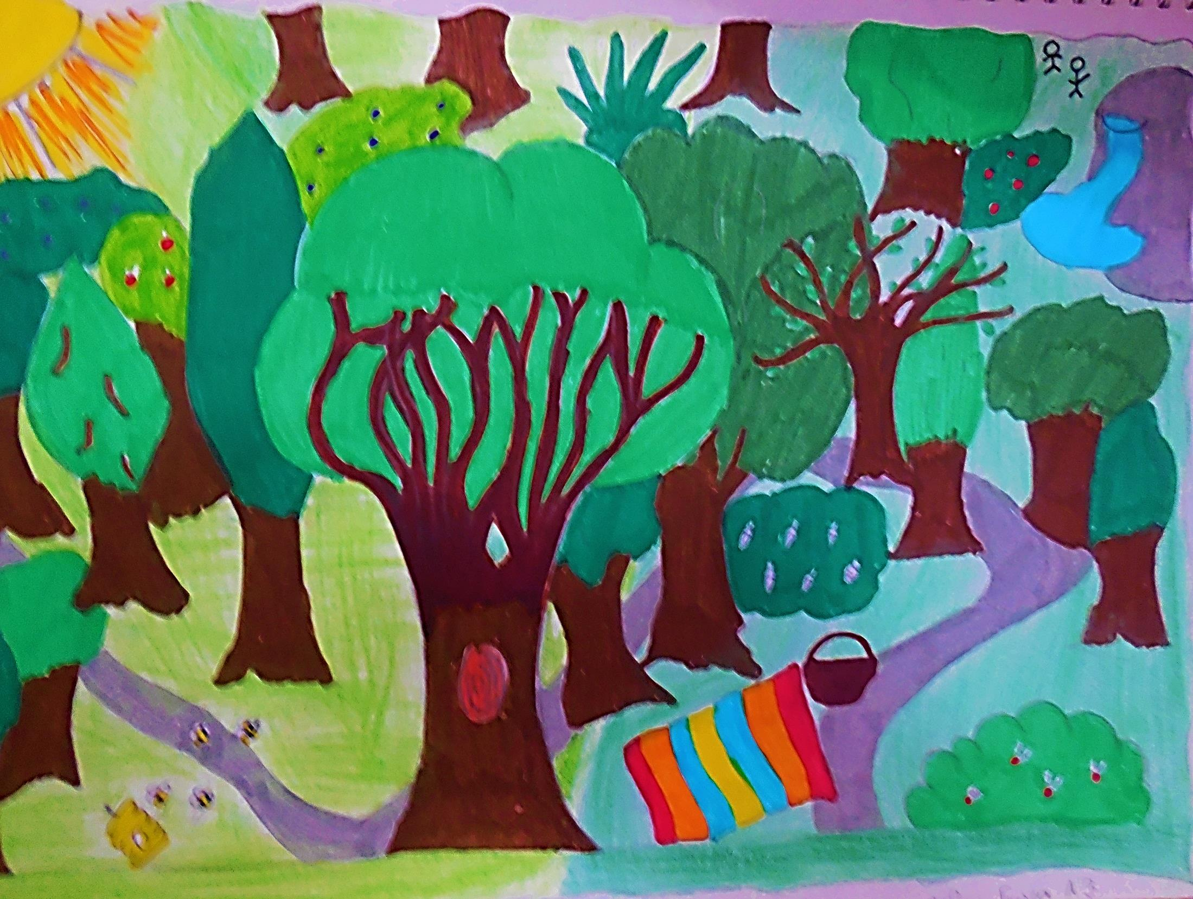
PROTECTION DES FORÊTS
1er COLLÈGE ILIOUPOLIS-ATHÈNES

Slide 2
LES AVANDAGES DES FORÊTS?
Notes:
LES AVANDAGES DES FORETS?

Slide 3
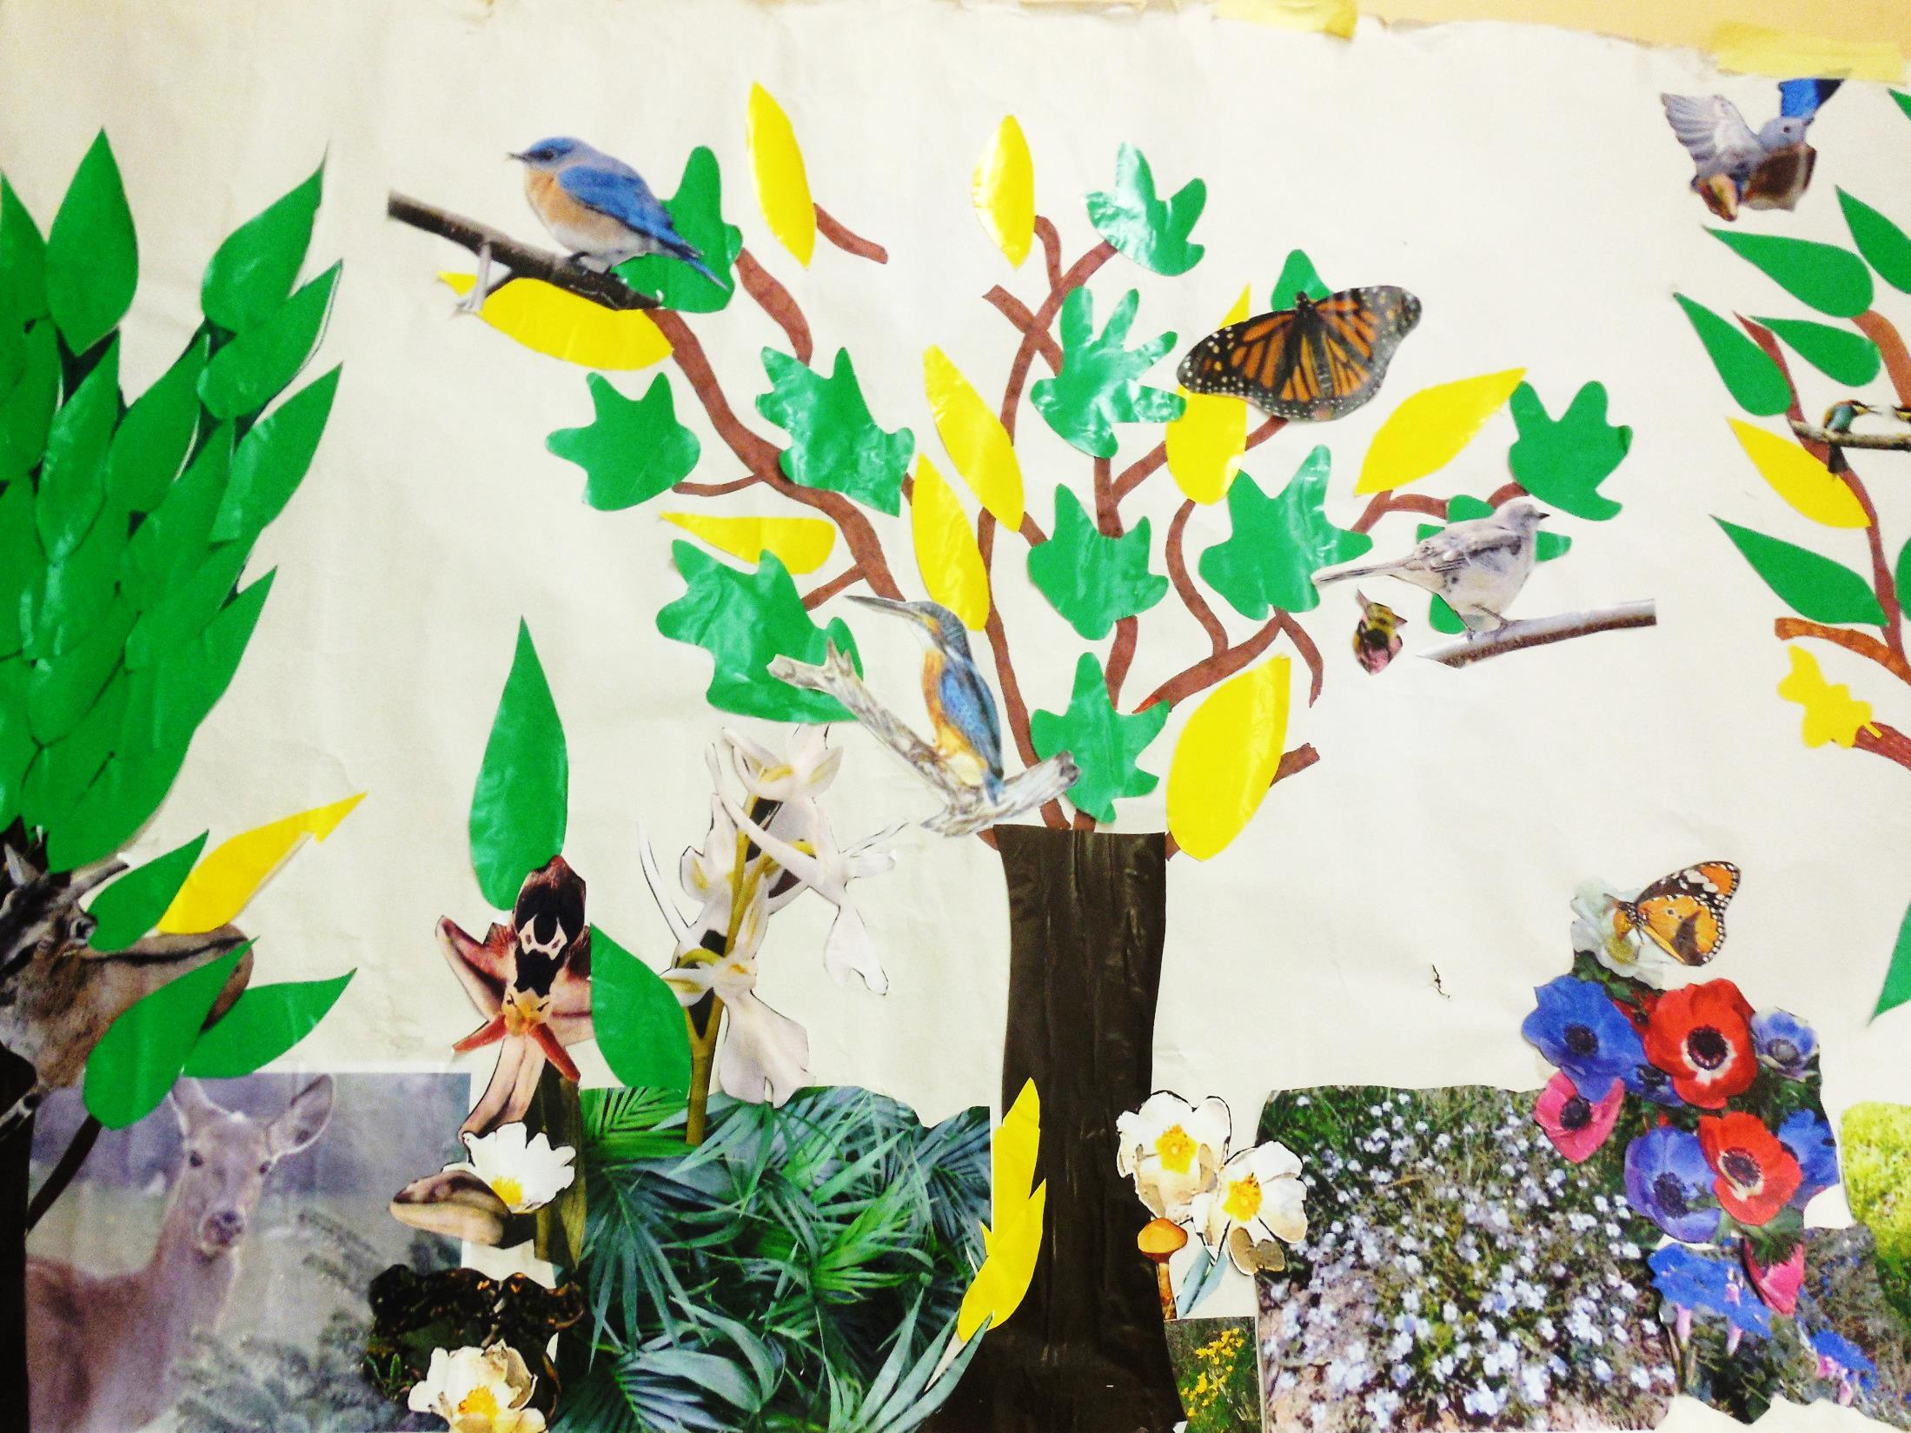
LA BEAUTÉ DE LA NATURE!
Notes:
LA BAEUTÉ DE LA NATURE!

Slide 4
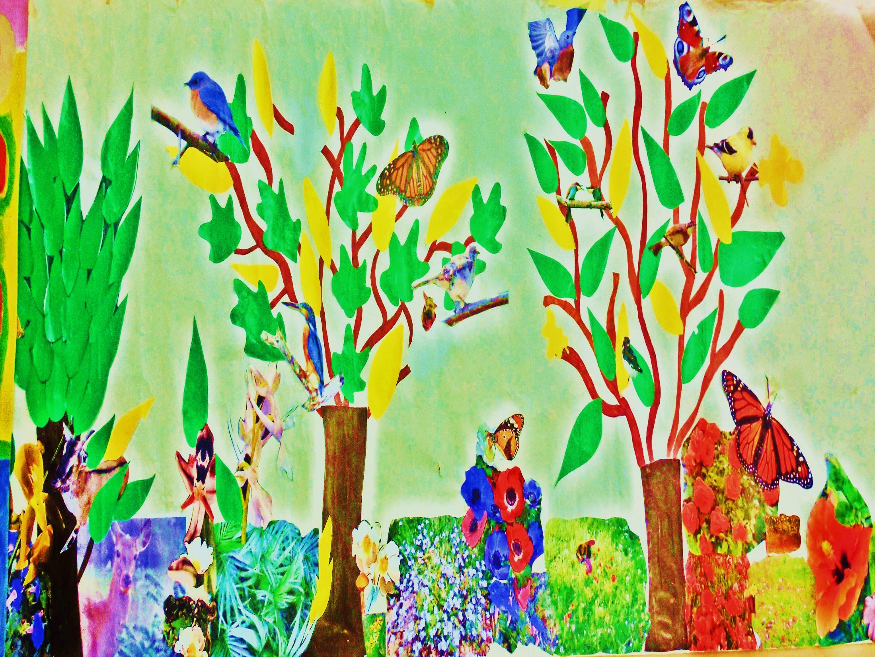

Slide 5
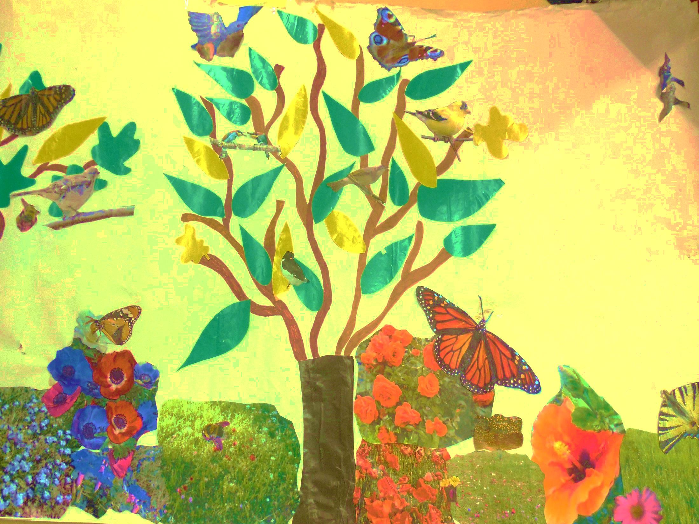

Slide 6
BIODIVERSITÉ DE LA FORÊT
Notes:
BIODIVERSITÉ DE LA FORET

Slide 7
QUI MENACE LES FORÊTS?

Slide 8
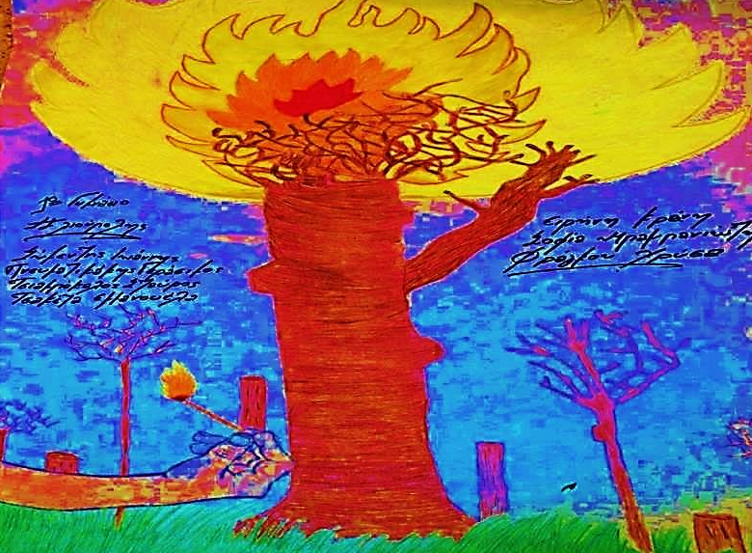
INTERVENTION HUMAINE

Slide 9
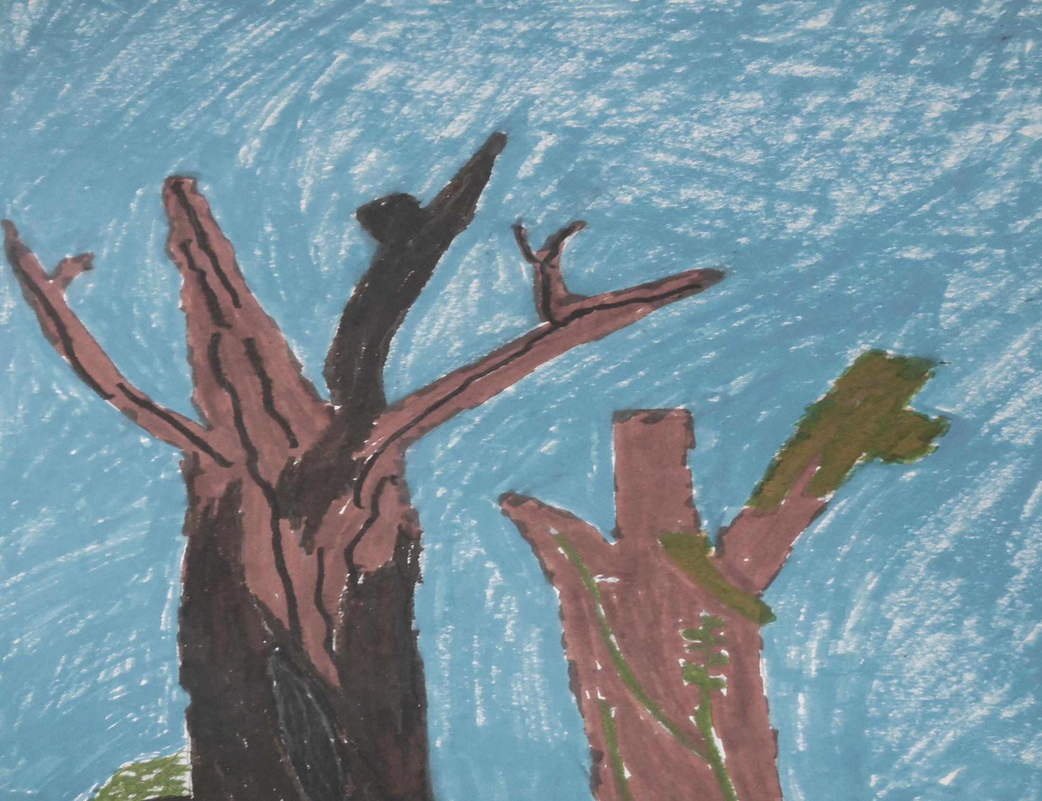
LES RESULTATS… DES ARBRES BRULÉS
Notes:
LES RESULTATS…

Slide 10
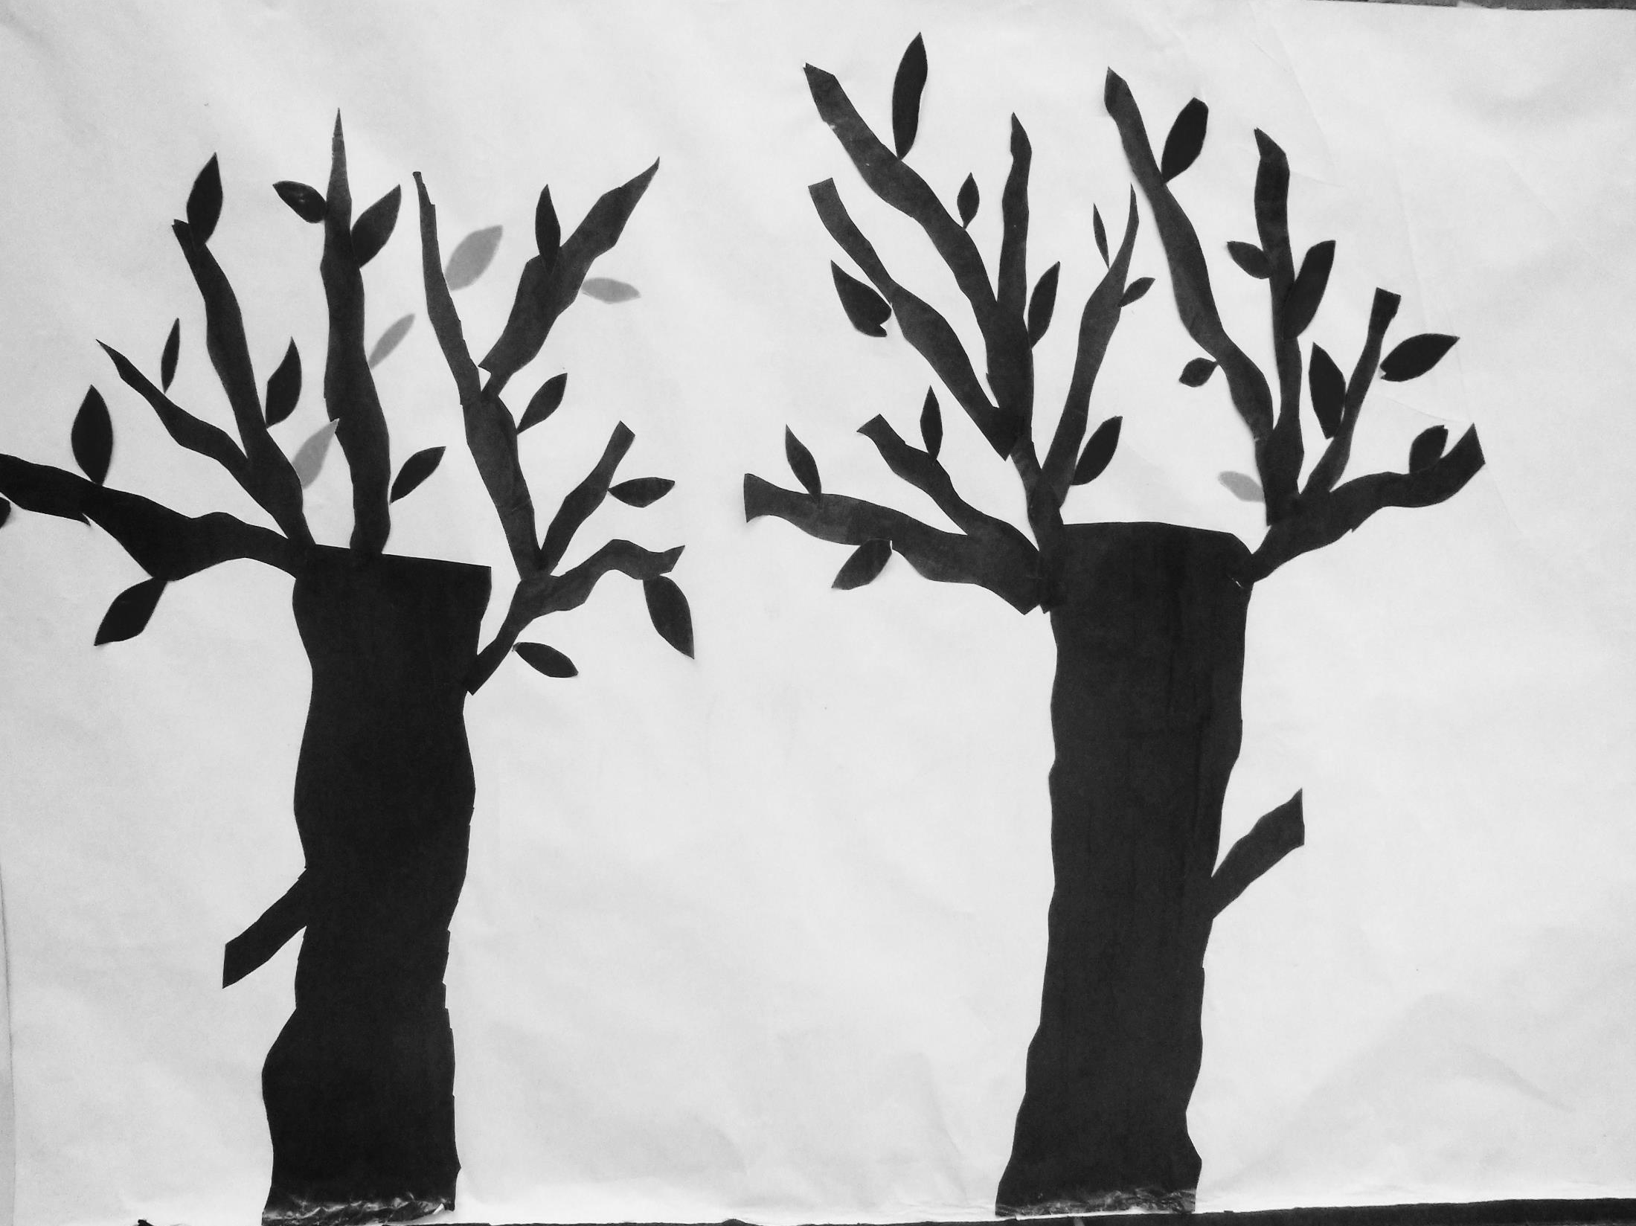
APRÈS L'INCENDIE DANS LA FORÊT…..
Notes:
APRES L’INCEDIE DANS LA FORET…..

Slide 11
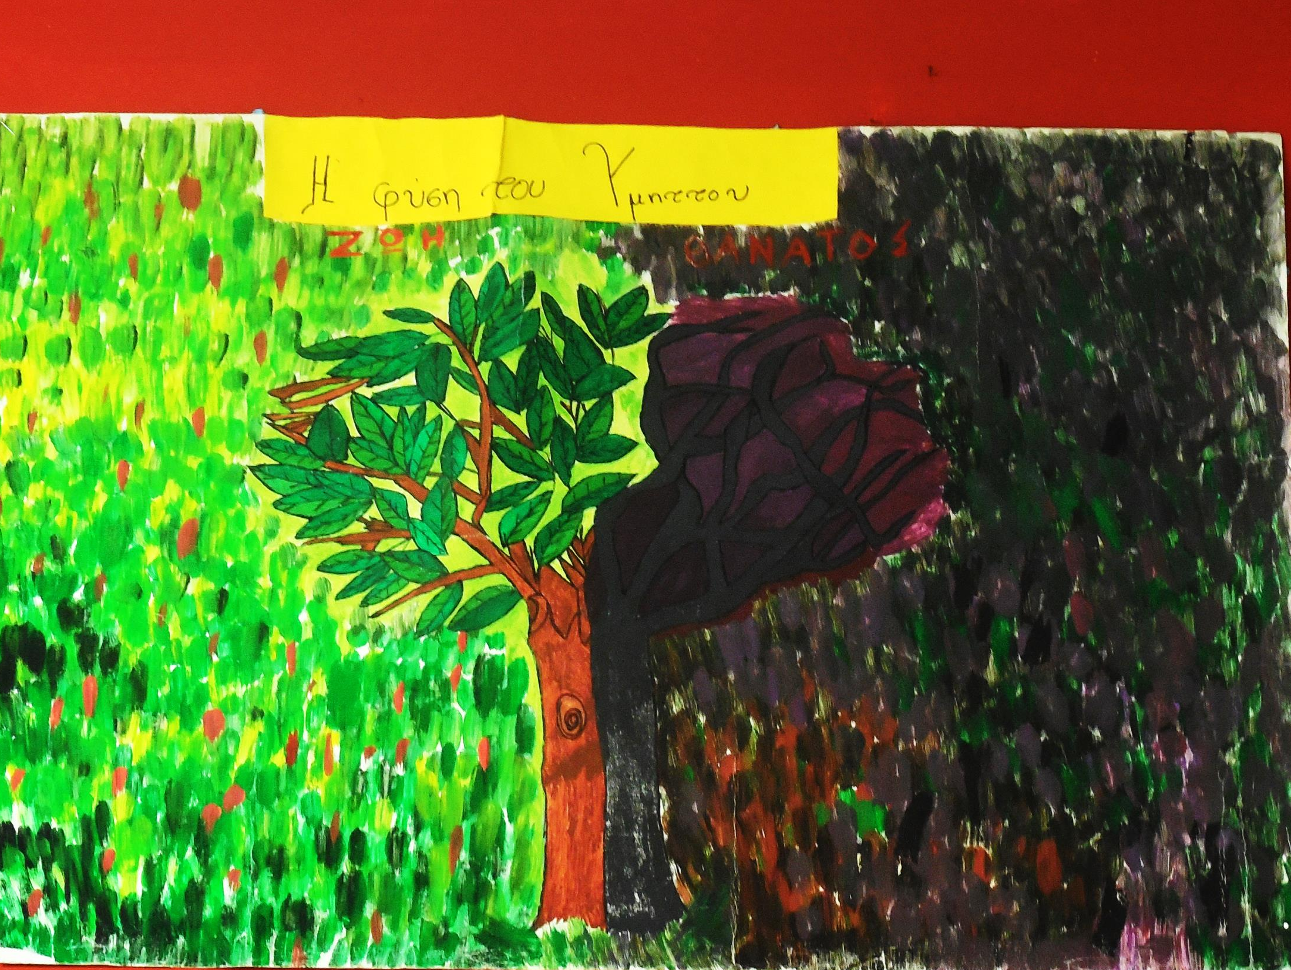
AVANT L’INCEDIE ET….. APRÈS!!!!
ET APRES……
POURQUOI?
Notes:
AVANT L’INCEDIE ET APRES…… POURQUOI?

Slide 13
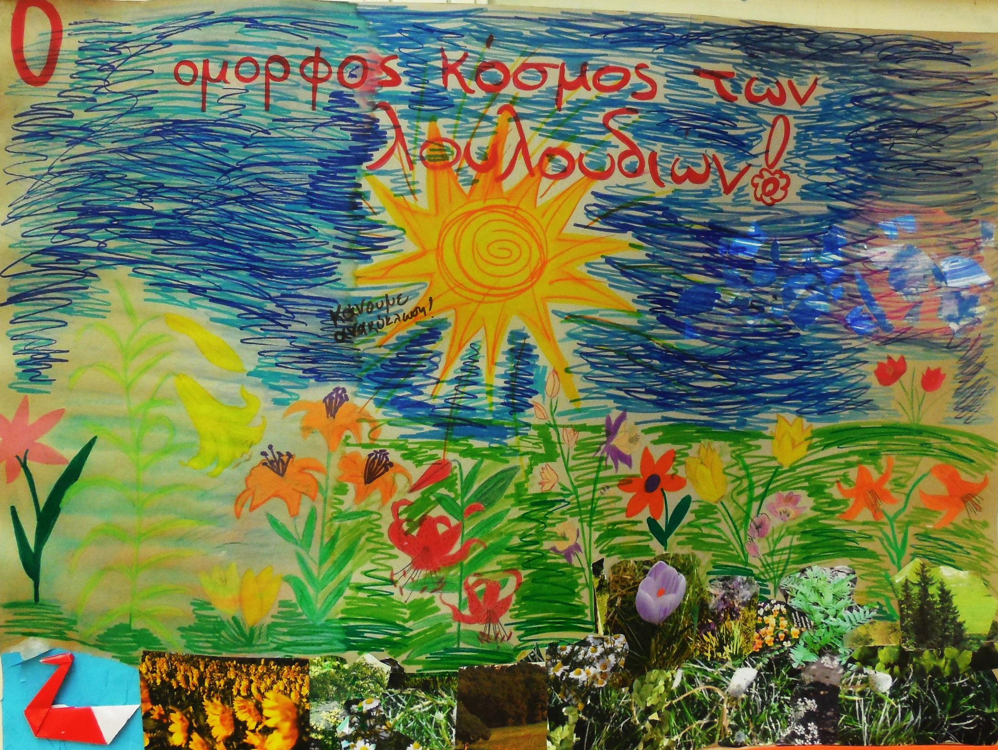
NOTRE PLANETE EST SI BELLE ! IL FAUT TOUJOURS LA PROTÉGER!
Notes:
NOTRE PLANETE EST BELLE SI ON LA PROTÉGE!

Slide 14
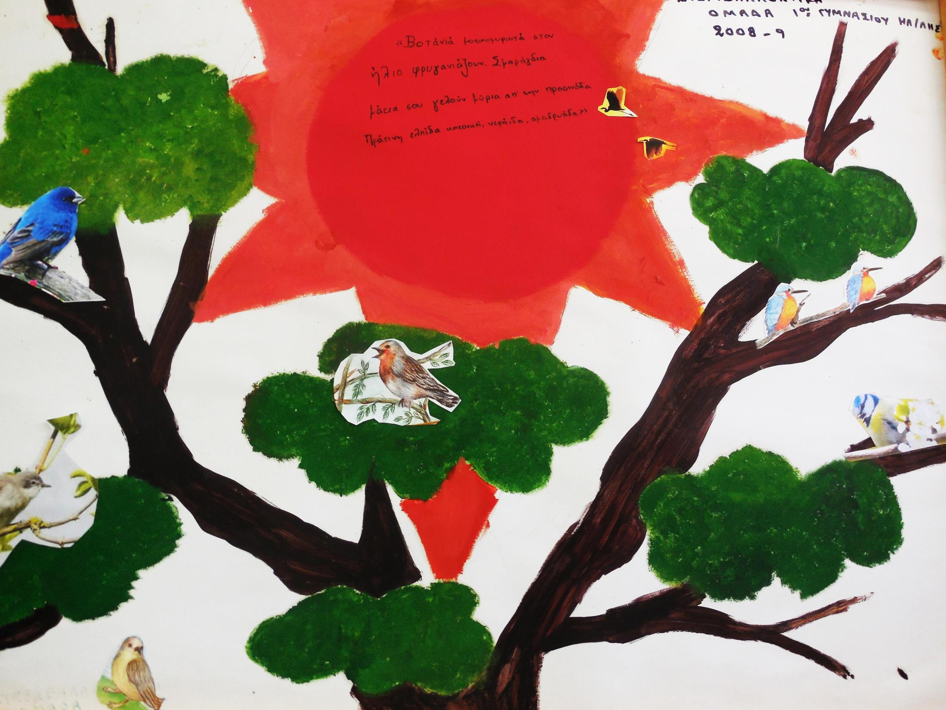
1er COLLÈGE ILIOUPOLIS-ATHÈNES

